Slide 1
用vuecli 脚手架工具创建项目（选中vuex项）
学习vuex的使用

Slide 2
用vuecli 创建项目
vuex的使用

Slide 3
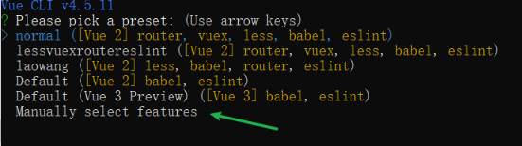
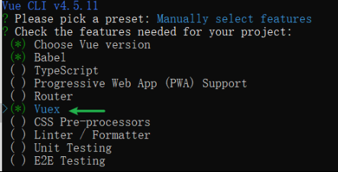
1用vuecli创建项目
目标： 用vuecli来创建项目
小项目不需要用vuex;
vuex的下载安装操作过程已经集成在vuecli工具中
学习路径
通过命令行交互来创建项目
通过自定义的方式选择特性
相关命令：
vue create
npm run serve

Slide 4
2. Vuex
目标：掌握vuex的使用
vuex概述
基本使用
五个核心概念

Slide 5
2.1 vuex 概述
应用场景： 多组件共享数据
要点：
它是vue的官方插件（类似于vue-router）, 集成到了vue的调试工具中
它是独立于组件体系而单独存在的，所有的组件都可以把它当作第三方来操作数据（类似于 eventBus）
注意： 它应用在比较复杂的vue项目中
组件体系
vuex
root
D
A
B

Slide 6
2. Vuex
目标：掌握vuex的使用
vue概述
基本使用
五个核心概念

Slide 7
2.2 vuex基本使用
内容
问题导入
引入vuex解决问题
总结vuex的特点

Slide 8
2.2 vuex基本使用-问题导入
问题导入
在B组件中修改数据后，C组件和D组件中都能跟着变化。
root
A
D
B
C
Notes:
<!DOCTYPE html>
<html lang="en">
<head>
<meta charset="UTF-8">
<meta name="viewport" content="width=device-width, initial-scale=1.0">
<title>Document</title>
<head>
<style>
#app {
width: 300px;
margin: 10px auto;
border:1px solid #ccc;
padding:4px;
}
.box{
margin: .2em;
padding: .2em;
border: 1px solid #ccc;
}
</style>
</head>
</head>
<body>
<div id="app">
<p>根组件</p>
<com-a></com-a>
<com-d></com-d>
</div>
<script src="https://cdn.jsdelivr.net/npm/vue/dist/vue.js"></script>
<script>
Vue.component('com-a',{
template: `
<div class="box">
<p>组件A</p>
<com-b></com-b>
<com-c></com-c>
</div>
`
})
Vue.component('com-b',{
template: `
<div class="box">
<p>组件B</p>
数据: 100
<button @click="hSetNum10">数据+10</button>
</div>
`,
methods: {
hSetNum10 () {
}
}
})
Vue.component('com-c',{
template: `
<div class="box">
<p>组件C</p>
数据: 100
</div>
`
})
Vue.component('com-d',{
template: `
<div class="box">
<p>组件D</p>
数据:100 </div>
`
})
new Vue({
el: "#app",
store
})
</script>
</body>
</html>

Slide 9
2.2 vuex基本使用-问题分析
问题分析
将多个组件之间共享的数据保存在vuex中
root
获取数据
D
A
获取数据
C
B
获取数据
修改数据
vuex保存公共数据

Slide 10
2.2 vuex基本使用-步骤
vuex的使用步骤
引入vuex
定义store（定义公共数据和操作数据的方法）
把store注入到vue实例
在任意组件中使用（操作）数据
获取数据：把vuex中的数据取到组件内来使用
修改数据：在组件内修改vuex中的数据

Slide 11
2.2 vuex基本使用-定义store
vuex的使用步骤
const store = new Vuex.Store({
state: { //
num: 100
},
mutations: {
mutation名1 (state，载荷) {
// 自定义逻辑来修改state中的数据
},
mutation名2 (state，载荷) {
// 自定义逻辑来修改state中的数据
},
}
})
引入vuex
定义store（定义公共数据和操作数据的方法）
把store注入到vue实例
在任意组件中使用（操作）数据
获取数据：把vuex中的数据取到组件内来使用
修改数据：在组件内修改vuex中的数据

Slide 12
2.2 vuex基本使用-定义store
vuex的使用步骤
Vue.use(Vuex)
const store = new Vuex.Store({
state: {
num: 100
},
mutations: {
add10 (state) {
this.state.num += 10
}
}
})
new Vue({
el: "#app",
store // 补充一项store
})
引入vuex
定义store（定义公共数据和操作数据的方法）
把store注入到vue实例
在任意组件中使用（操作）数据
获取数据：把vuex中的数据取到组件内来使用
修改数据：在组件内修改vuex中的数据

Slide 13
2.2 vuex基本使用-获取数据
vuex的使用步骤
{{$store.state.num}}
this.$store.state.num
引入vuex
定义store（定义公共数据和操作数据的方法）
把store注入到vue实例
在任意组件中使用（操作）数据
获取数据：把vuex中的数据取到组件内来使用
修改数据：在组件内修改vuex中的数据

Slide 14
2.2 vuex基本使用-修改数据
vuex的使用步骤
引入vuex
定义store（定义公共数据和操作数据的方法）
把store注入到vue实例
在任意组件中使用（操作）数据
获取数据：把vuex中的数据取到组件内来使用
修改数据：在组件内修改vuex中的数据
this.$store.commit(‘mutation的名字’, 载荷 )

Slide 15
2.2 vuex基本使用-小结
小结
new Vuex.Store
初始化数据
多个组件之间共享的公共数据通过state定义在vuex中
在任意组件中可以来使用数据
获取数据
修改数据
root
state: {
公共数据
}
D
获取数据
A
mutations: {
函数名（state, 载荷）｛
// 修改数据
｝
}
C
B
修改数据
修改数据
this.$store.commit(‘mutation名字’, 载荷)
vuex保存公共数据

Slide 16
2. Vuex
目标：掌握vuex的使用
vue概述
基本使用
五个核心概念
state
mutations
getters
actions
modules

Slide 17
3.1 state
目标：掌握state的用法
任意组件
new Vuex.Store
<template>
{{ $store.state.num}}
</template>
学习路径
作用： 类似于组件中的data，
在vuex中用它来提供数据
使用数据
直接使用 this.$store.state.XXXX
map函数使用（难点）
state: {
num: 100
}
代码: {
this.$store.state.num
}

Slide 18
3.1 state
目标：掌握state的用法
任意组件
new Vuex.Store
学习路径
作用： 类似于组件中的data，在vuex用它来提供数据
使用数据
直接使用
map函数使用（难点）
<template>
{{ $store.state.num}}
</template>
state: {
num: 100
}
computed: {
c1 () { }, // 组件自己的计算属性
...
}
mapState ([‘num’])

Slide 19
3.1 state-map函数使用（难点）
mapState
任意组件
new Vuex.Store
格式
mapState([‘num’])
取别名
mapState({newNum: ‘num’})
<template>
{{ $store.state.num}}
{{num}}
</template>
state: {
num: 100
}
computed: {
c1 () { }, // 组件自己的计算属性
...
}
它是vuex提供的辅助函数，用来把state中的数据项生成计算属性。
它的返回结果是对象。
...是展开运算符，用来合并对象
mapState ([‘num’])

Slide 20
2. Vuex
目标：掌握vuex的使用
vue概述
基本使用
五个核心概念
state
mutations
getters
actions
modules

Slide 21
3.2 mutations
目标：掌握mutations
组件
new Vuex.Store
学习路径
作用： 用它来修改数据
格式
定义格式
使用
直接使用
map函数使用（难点）
state: {
公共数据
}
mutations: {
函数名（state, 载荷）｛
// 修改数据
｝
}

Slide 22
3.2 mutations-定义及基本使用
目标：掌握mutations
new Vuex.Store
学习路径
作用： 用它来修改数据
格式
定义格式
使用
直接使用
map函数使用（难点）
state: {
}
m1（state, 载荷）｛
// 修改数据
｝
mutations: {
m1（state, 载荷）｛
// 修改数据
｝
}
在定义时，它就是一个一个的函数；每个函数的第一个参数会自动传入state的值，如果需要传入载荷就写第二个参数

Slide 23
3.2 mutations-定义及基本使用
目标：掌握mutations
组件
new Vuex.Store
学习路径
作用： 用它来修改数据
定义格式
使用
直接使用:commit
map函数使用（难点）
state: {
}
使用mutations的格式
this.$store.commit({
type: ‘mutation名字’,
数据1：值1,
数据2：值2
})
mutations: {
m1（state, 载荷）｛
// 修改数据
｝
}

Slide 24
3.2 mutations-map辅助函数使用
目标：掌握mutations
组件
new Vuex.Store
学习路径
作用： 用它来修改数据
格式
定义格式 & 使用格式
使用
直接使用
map函数使用（难点）
state: {
}
methods: {
f1 () {
this.mutations名字()
},
...
...
}
mapMutations([‘mutation名字’])
mutations: {
m1（state, 载荷）｛
// 修改数据
｝
}
mapMutations({
newName: ‘mutation名字’
})

Slide 25
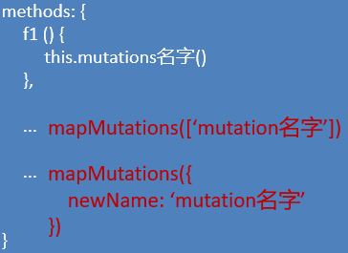
3.2 mutations
vuex中用mutations来修改数据
定义格式是
3. 使用格式是
mutations: {
m1（state, 载荷）｛
// 修改数据
｝
}
this.$store.commit({
type: ‘mutation名字’,
数据1：值1,
数据2：值2
})

Slide 26
2. Vuex
目标：掌握vuex的使用
vue概述
基本使用
五个核心概念
state
mutations
getters
actions
modules

Slide 27
3.3 getters
目标：掌握getters的用法
new Vuex.Store
学习路径
应用场景: 有时候我们需要从 store 中的 state 中派生出一些状态。类似于组件中的计 算属性。
语法格式
示例
state: {
}
getters: {
g1（state ）｛
return 新数据
｝
}

Slide 28
3.3 getters
目标：掌握getters的用法
new Vuex.Store
学习路径
应用场景: 有时候我们需要从 store 中的 state 中派生出一些状态。类似于组件中的计算属性。
定义
示例
state: {
todos: [
{ id: 1, text: '...', done: true },
{ id: 2, text: '...', done: false }
]
}
getters: {
doneTodos（state ）｛
return state.todos.filter(todo=>todo.done)
｝
}

Slide 29
3.3 getters
目标：掌握getters的用法
任意组件
new Vuex.Store
学习路径
应用场景
定义
直接使用 map辅助函数使用
<template>
{{ $store.getters.doneTodos}}
{{doneTodos}}
</template>
state: {
todos: [
{ id: 1, text: '...', done: true },
{ id: 2, text: '...', done: false }
]
}
computed: {
c1 () { }, // 组件自己的计算属性
...
}
getters: {
doneTodos（state ）｛
return state.todos.filter(todo=>todo.done)
｝
}
mapGetters ([‘doneTodos’])
mapGetters ({
newName:‘doneTodos’
})

Slide 30
2. Vuex
目标：掌握vuex的使用
vue概述
基本使用
五个核心概念
state
mutations
getters
actions
modules

Slide 31
3.4 actions
目标：掌握actions的用法
学习路径
作用：间接调用 mutations来修改数据；它可以包含异步请求
语法格式
示例

Slide 32
3.4 actions
new Vuex.Store
目标：掌握actions的用法
任意组件
state: {
books: [
{ id: 1, text: '...', done: true },
{ id: 2, text: '...', done: false }
]
}
学习路径
作用：间接调用 mutations来修改数据；它可以包含异步请求
语法格式 定义 分发（带载荷）
示例
created: {
this.$store.dispatch(‘getBooks’)
}
mutations: {
setBooks（state, payload）｛
state.books = payload
｝
}
action: {
getBooks（context）{
axios().then(res =>
context.commit(‘setBooks’, res.data.data)
)｝
}

Slide 33
3.4 actions
目标：掌握actions的用法
学习路径
作用：间接调用 mutations来修改数据；它可以包含异步请求
语法格式 定义 分发（带载荷）
示例
new Vuex.Store
任意组件
state: {
}
methods: {
c1 () {
this.$store.dispatch(‘action名字’)
},
...
}
actions: {
a1（context ）｛
｝
}
mapActions ([‘a1’])
mapActions ({
newName:‘a1’
})

Slide 34
2. Vuex
目标：掌握vuex的使用
vue概述
基本使用
五个核心概念
state
mutations
getters
actions
modules

Slide 35
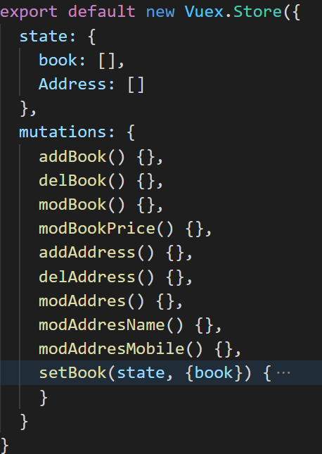
3.5 modules
目标：掌握modules的用法
学习路径
应用场景 数据比较复杂，需要拆分
语法格式
命名空间
Notes:
默认情况下，模块内部的 action、mutation 和 getter 是注册在全局命名空间的——这样使得多个模块能够对同一 mutation 或 action 作出响应。
如果希望你的模块具有更高的封装度和复用性，你可以通过添加 namespaced: true 的方式使其成为带命名空间的模块。当模块被注册后，它的所有 getter、action 及 mutation 都会自动根据模块注册的路径调整命名。例如：’模块名/action名’

Slide 36
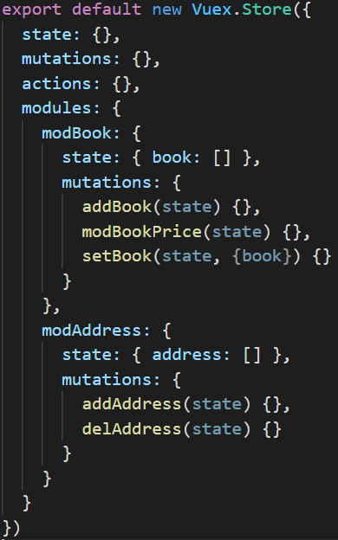
3.5 modules
目标：掌握modules的用法
学习路径
应用场景 数据比较复杂，需要拆分
语法格式
命名空间
Notes:
默认情况下，模块内部的 action、mutation 和 getter 是注册在全局命名空间的——这样使得多个模块能够对同一 mutation 或 action 作出响应。
如果希望你的模块具有更高的封装度和复用性，你可以通过添加 namespaced: true 的方式使其成为带命名空间的模块。当模块被注册后，它的所有 getter、action 及 mutation 都会自动根据模块注册的路径调整命名。例如：’模块名/action名’

Slide 37
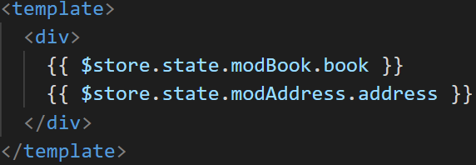
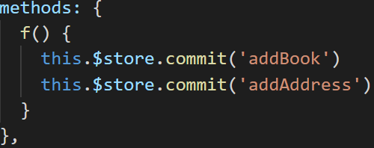
3.5 modules
目标：掌握modules的用法
学习路径
应用场景 数据比较复杂，需要拆分
语法格式（示例）
命名空间
任意组件
各个模块之的mutations是直接合并到了主模块上的，
所以在调用时，是不需要加模块名的
Notes:
默认情况下，模块内部的 action、mutation 和 getter 是注册在全局命名空间的——这样使得多个模块能够对同一 mutation 或 action 作出响应。
如果希望你的模块具有更高的封装度和复用性，你可以通过添加 namespaced: true 的方式使其成为带命名空间的模块。当模块被注册后，它的所有 getter、action 及 mutation 都会自动根据模块注册的路径调整命名。例如：’模块名/action名’

Slide 38
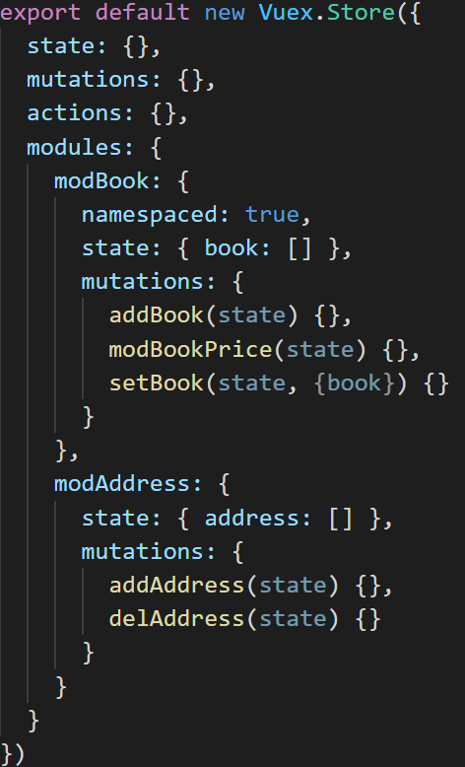
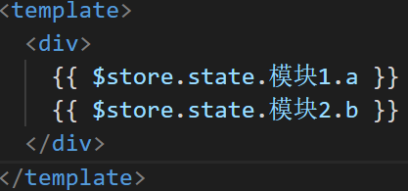
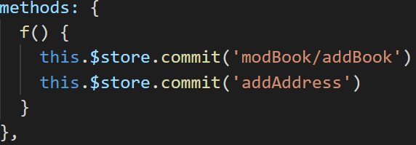
3.5 modules
目标：掌握modules的用法
学习路径
应用场景 数据比较复杂，需要拆分
语法格式
命名空间
任意组件
namespaced为true,再次访问时，需要加上模块名
vuex
Notes:
const { mapState, mapActions } = createNamespacedHelpers('some/nested/module')

